Slide 1
Викторина по ИЗО «Калейдоскоп»
для 5-7 классов.

Slide 2
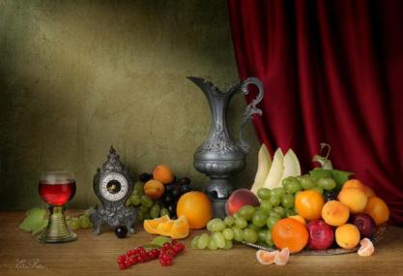
Жанр изобразительного искусства, показывающий неодушевленные предметы, размещенные в реальной бытовой среде и организованные в единую группу.
Натюрморт.

Slide 3
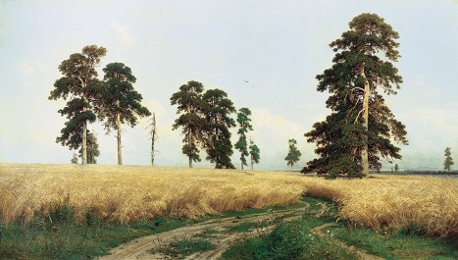
Жанр изобразительного искусства, изображение окружающей среды, характерных ландшафтов, видов гор, лесов, рек, полей, городов.
Пейзаж.

Slide 4
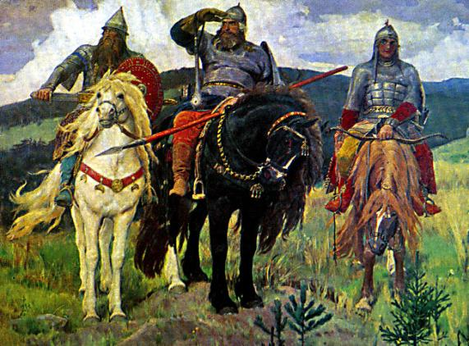
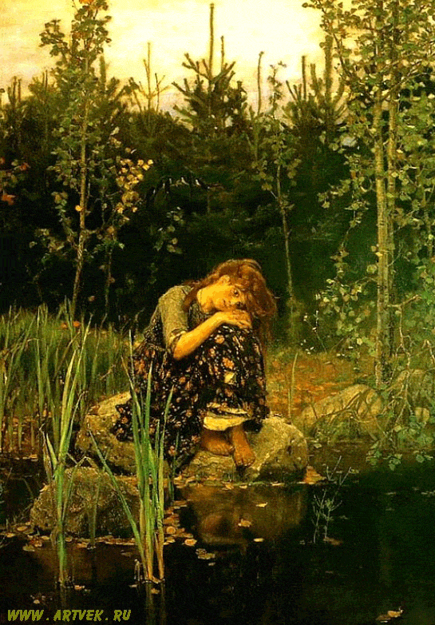
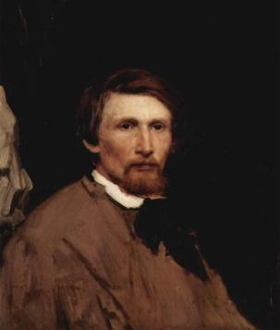
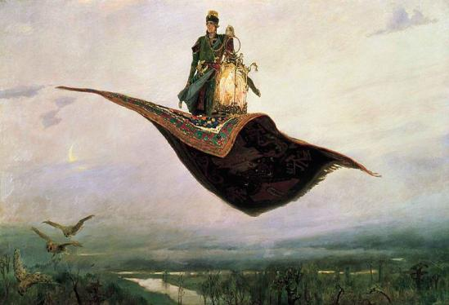
Известный русский художник, сказочник, автор картины «Богатыри», «Алёнушка», «Ковёр самолет».
В.М.Васнецов.

Slide 5
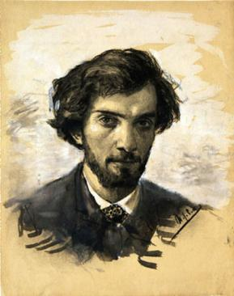
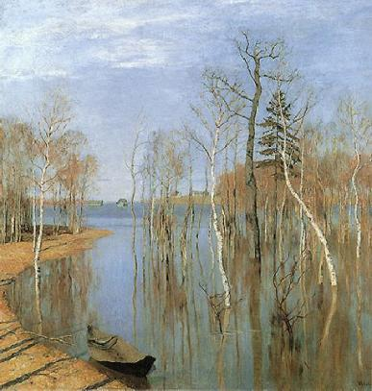
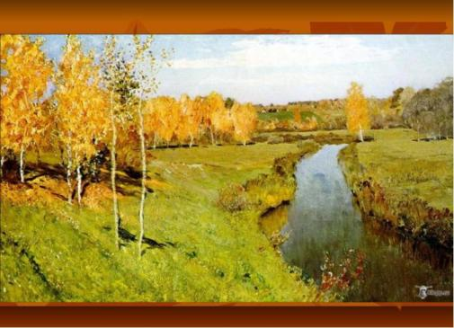
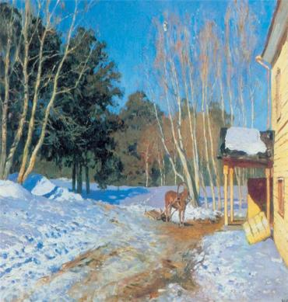
Известный русский художник-пейзажист, автор картин «Золотая осень», «Большая вода», «Март».
И.И.Левитан.

Slide 6
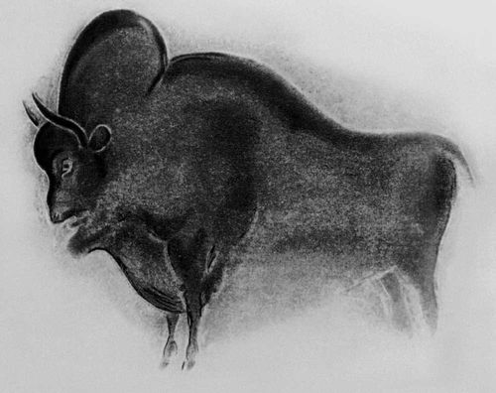
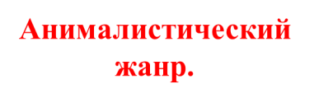
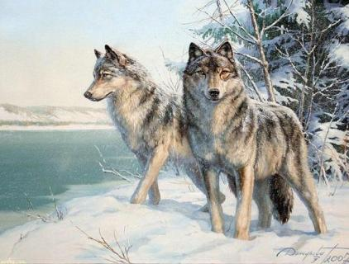
Самый древний жанр изобразительного искусства.

Slide 7
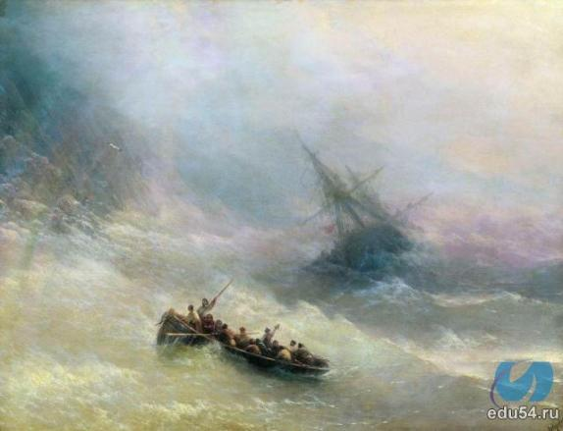
Художник изображающий море.
Маринист.

Slide 8
Сгруппируй понятия:
Архитектура
Пейзаж
Натюрморт
Живопись
Декоративно-прикладное искусство
Анимализм
-Интерьер
Скульптура
Портрет
Графика
Виды ИЗО:
Жанры ИЗО:

Slide 9
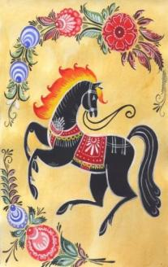
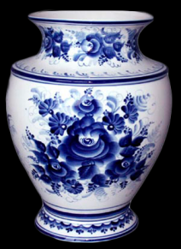
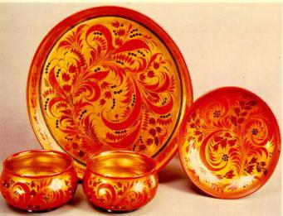
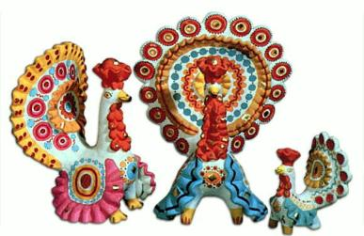
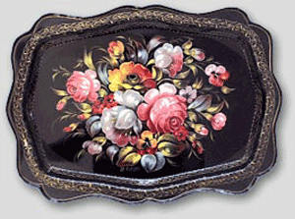
Какие народные промыслы представлены?

Slide 10
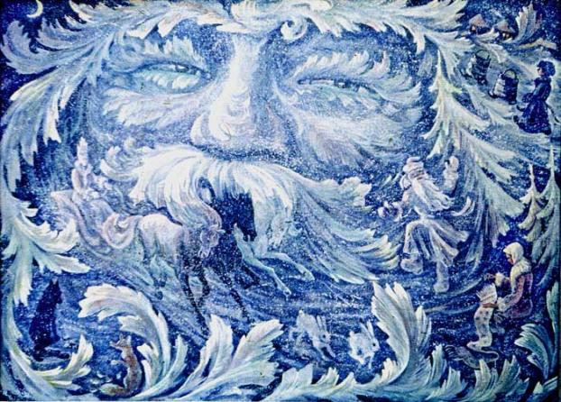
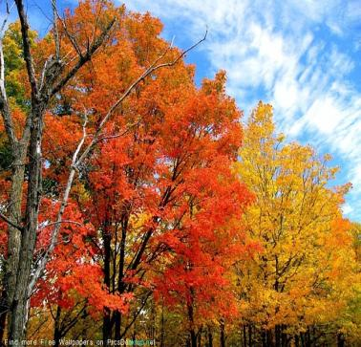
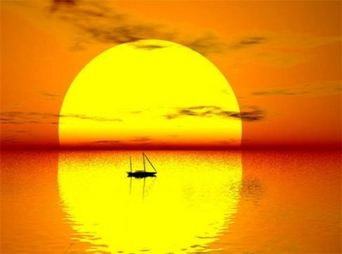
Как зовут художников, которые рисуют без кистей и красок?
Мороз, Осень, Солнце.

Slide 11
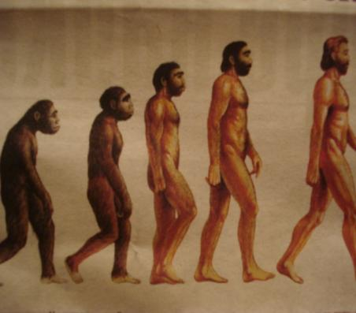
Назовите единственное на Земле рисующее существо.
Человек.

Slide 12
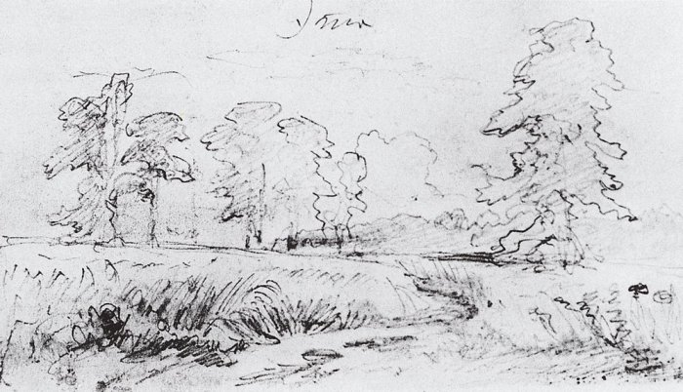
Как называется «полуфабрикат» картины?
Эскиз.

Slide 13
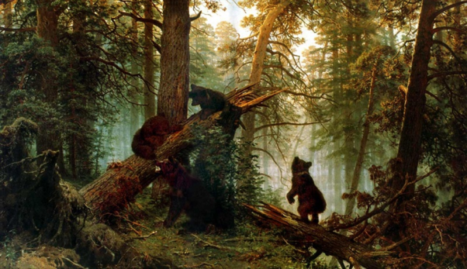
Какой знаменитый русский художник нарисовал картину для фантиков шоколадных конфет «Мишек»?
И.И.Шишкин.

Slide 14
Веришь или нет?
1.Простым карандашом средней твердости можно провести линию длинной 5,5 км?
Да, а кто не верит, пусть поверит.
2.Леонардо да Винчи был левшой?
Да.
3. Этюдник –это книжка с нотами этюдов?
Нет. Это специальный ящик с принадлежностями для рисования.
4. Все художники: И.Шишкин. И.Левитан, А.Саврасов, И.Айвазовский работали в жанре пейзажа?
Да.

Slide 15
IV.Разгадай ребусы:
Автопортрет.

Slide 16
Пейзаж.

Slide 17
Искусство.

Slide 18
Русские художники-реалисты, входившие в Товарищество передвижных художественных выставок (1870-1923 гг.), развивавшие лучшие традиции Артели художников. Отображали народную жизнь, природу, демонстрировали свои выставки в различных городах России.
Передвижники: Репин, Суриков, Васнецов, Перов, Шишкин, Левитан, Серов и другие.
Создателем товарищества был Крамской.

Slide 19
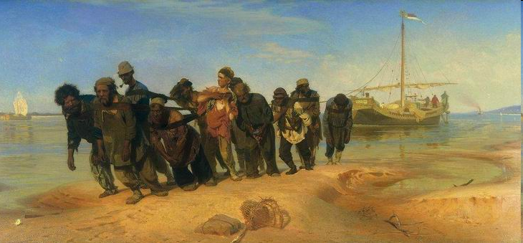
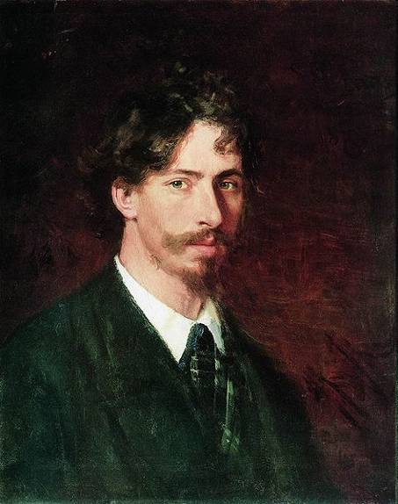
Как называется картина и кто её написал?
Илья Ефимович Репин изображает в своих картинах народную жизнь, народные интересы, народную щемящую действительность.

Slide 20
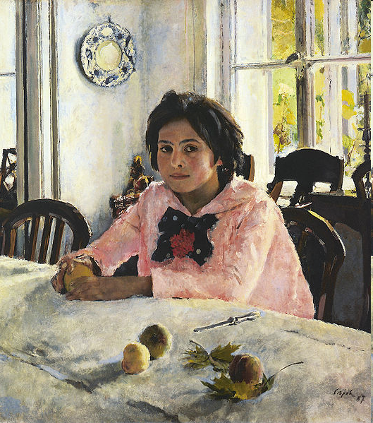
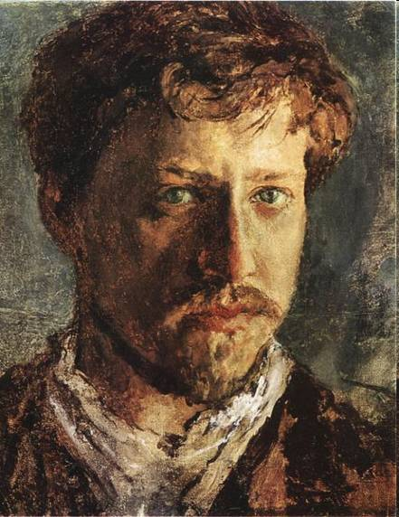
Какой художник написал портрет?
Валентин Александрович Серов

Slide 21
Художественный материал для рисования из обожженной липы, ивы и других пород деревьев. В 19в. получил распространение из спрессованного порошка с добавлением растительного клея.
Уголь

Slide 22
Художественный материал для живописи сухими, мягкими цветными карандашами без оправы, спрессованными из растертых в порошок пигментов с добавлением камедей, молока, иногда мела, гипса и пр.
Пастель

Slide 23
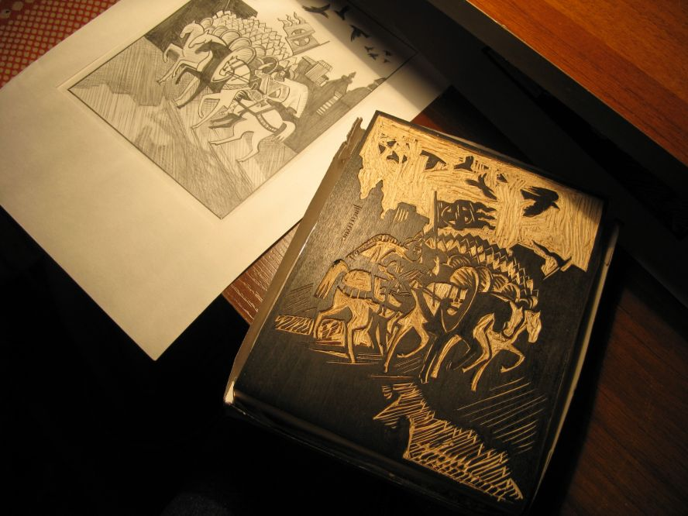
Один из видов графики (от фр. слова «вырезать», «создавать»), позволяющий получать печатные оттиски художественных произведений на бумаге с печатной формы – доски из дерева, металла, линолеума и т. д..
Гравюра

Slide 24
Живопись по сырой штукатурке, одна из техник стенных росписей.
Фреска

Slide 25
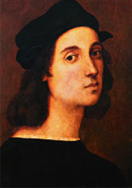
Представитель эпохи Возрождения. Его принято считать певцом женской красоты. Он написал более двадцати Мадонн, начиная с юношеской картины «Мадонна Конестабиле» и кончая «Сикстинской мадонной», которую он создал, будучи уже зрелым мастером, и каждая из них пленительна по-своему.
Рафаэль Санти

Slide 26
Яркий представитель Высокого Возрождения является - итальянский живописец, скульптор, архитектор, ученый и инженер.
Леонардо да Винчи

Slide 27
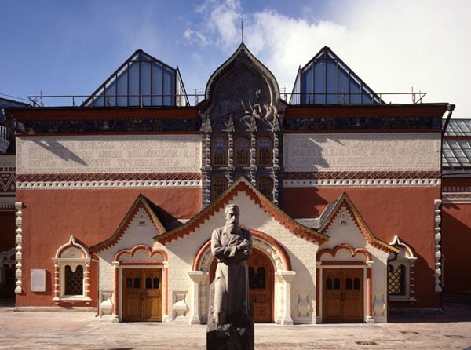
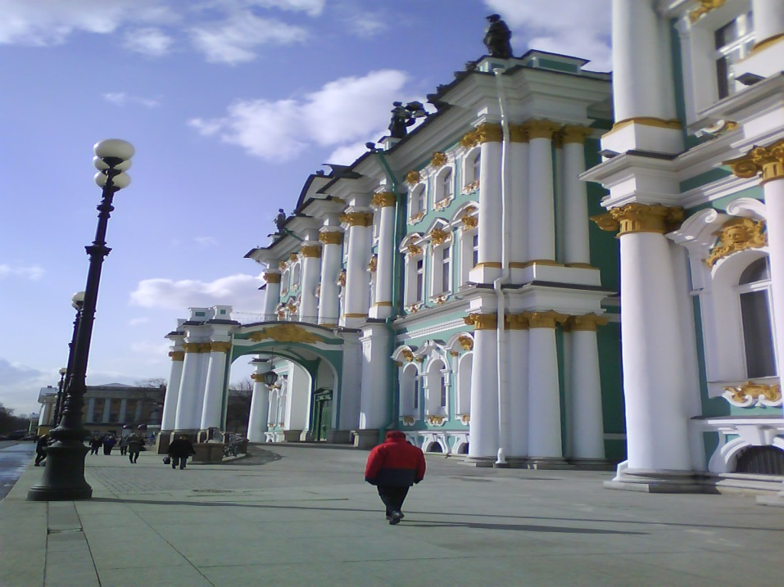
Крупные музеи искусства в России?
«Третьяковская галерея» г.Москва
Государственный Эрмитаж
г.Санкт- Петербург

